Slide 1
МАПА НА БОГАТСТВО
НАЈДИ ГО ПАТОТ

Slide 2
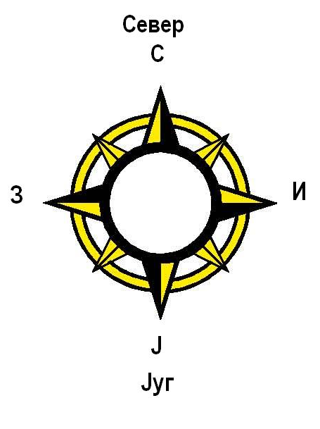
Се движиме по мапата....
- Палмата е на 2 западно
- Черепот е на 2 западно и 1 северно
Продолжи сега ти....

Slide 3
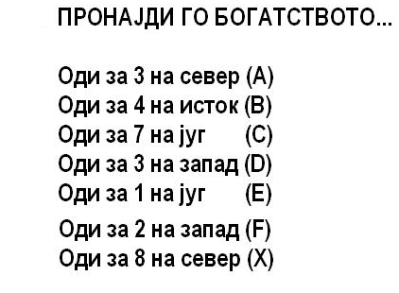
почеток

